Slide 1
Python科学计算
聂建辉
自动化学科楼425
njh19@163.com

Slide 2
课程安排
共32学时，第4-19周，每周2学时
答疑地点：2号学科楼425
答疑时间：周二下午14:00-15:00
成绩评定：平时成绩40% ，考试60%

Slide 3
课程内容
Python语言
Python数据类型
Python语法基础
Python函数编程
Python面向对象编程
Python扩展包
Python矩阵运算-Numpy
Python符号计算-Sympy
Python绘图-Matplotlib
Python与深度学习

Slide 4
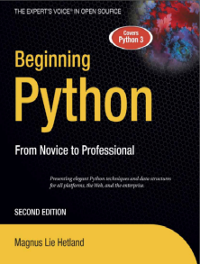
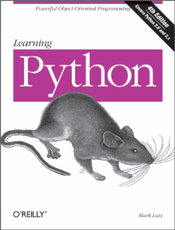

参考教材
Python 基础教程（第二版）人民邮电出版社2011.11
[挪]Magnus Lie Hetland 司维，曾军崴，谭颖华 [译]
Beginning Python From Novice to Professional
Python学习手册（第四版）机械工业出版社2011.1
[美]Mark Lutz 侯靖 等[译]
Learning Python
Python核心编程（第二版）人民邮电出版社2011.1
[美]Wesley J. Chun 宋吉广[译]
Core Python Programming

Slide 5
第1章 Python语言简介

Slide 6
1. Python语言简介
1.1 Python 简介
1.2 Python 安装
1.3 IDE 使用
1.4 Python 编程

Slide 7
1.1 Python 简介
Python 语言是历史的选择（三个三）
三大名校的选择：MIT，Stanford，UCB
三大名企的选择：Google，Oracle，Facebook
三大名人的选择：Microsoft，Apple，Baidu
Python 语言特点
易用性:
Python 很容易上手，但它是一门真正的编程语言，相对于 Shell ，它提供的针对大型程序的支持和结构要多得多。
Notes:
上周，清华大学计算机系研三学生刘鹏（化名）就收到了朋友转来的一则关于Facebook的招聘信息。
这封招聘信息称，Facebook今年将在全球招收约900位全职软件工程师，赴美国加州或西雅图工作。
其中大部分将从南京大学、清华大学、上海交大、复旦大学还有浙江大学这五所知名高校中选拔。
看上去，Facebook对于工程师的招聘和普通IT企业没什么两样，如要求有计算机学士/硕士/博士或相
关专业毕业、熟练使用C++和（或）Java、熟悉perl或者PHP或者python、熟悉关系数据库和SQL等。但应
聘考核非常严格：应聘者首先要经过两到三轮的电话面试，以及三轮现场面试和两轮编程技术考核。
不出意外，Facebook的报酬方面相当可观，大约是国内知名IT公司的10倍左右，表现优异的话，现金
股票加起来有的可高达20万美元；其他福利和Google差不多，而且员工可以办赴美工作签证甚至获得美国绿卡。

Slide 8
Python 可以写出很紧凑的，可读性很强的程序。
高级数据结构使你可以在一个单独的语言中表达出很复杂的操作；
语句的组织依赖于缩进而不是 开始/结束（类似 C 族语言的 {} 符号或 Pascal 的 begin/end 关键字）标记块；
参数或变量不需要声明。
扩展性:
它提供了比 C 更多的错误检查，作为一门 非常高级的语言 ，它拥有内置的高级数据结构类型，例如可变数组和字典。拥有更多的通用数据类型， Python 适合比 Awk 甚至 Perl 更广泛的问题领域。
Notes:
AWK是一种优良的文本处理工具。它不仅是 Linux 中也是任何环境中现有的功能最强大的数据处理引擎之一。这种编程及数据操作语言（其名称得自于它的创始人 Alfred Aho 、Peter Weinberger 和 Brian Kernighan 姓氏的首个字母）的最大功能取决于一个人所拥有的知识。AWK 提供了极其强大的功能：可以进行样式装入、流控制、数学运算符、进程控制语句甚至于内置的变量和函数。它具备了一个完整的语言所应具有的几乎所有精美特性。实际上 AWK 的确拥有自己的语言：AWK 程序设计语言， 三位创建者已将它正式定义为“样式扫描和处理语言”。它允许您创建简短的程序，这些程序读取输入文件、为数据排序、处理数据、对输入执行计算以及生成报表，还有无数其他的功能。
Perl借取了C、sed、awk、shell 脚本语言以及很多其他程序语言的特性，其中最重要的特性是它内部集成了正则表达式的功能，以及巨大的第三方代码库CPAN。简而言之，Perl像C一样强大，像awk、sed等脚本描述语言一样方便，被Perl语言爱好者称之为“一种拥有各种语言功能的梦幻脚本语言”、“Unix 中的王牌工具”。

Slide 9
在其它的很多领域， Python 至少比别的语言要易用得多。
Python 运行环境、库文件等都是开源的。
可以将 Python 集成进由 C 写成的程序，把 Python 当做是这个程序的扩展或命令行语言。
面向对象
使用面向对象的方式。Python即支持面向过程的编程，也支持面向对象的编程。在 面向过程 的语言中，程序是由过程或仅仅是可重用代码的函数构建起来的。在 面向对象 的语言中，程序是由数据和功能组合而成的对象构建起来的。与其他主要的语言如C++和Java相比，Python以一种非常强大又简单的方式实现面向对象编程。

Slide 10
丰富的库
Python 标准库确实很庞大。它可以帮助你处理各种工作，包括正则表达式、文档生成、单元测试、线程、数据库、网页浏览器、CGI、 FTP、电子邮件、XML、XML-RPC、HTML、WAV文件、密码系统、GUI（图形用户界面）、Tk和其他与系统有关的操作。
只要安装了 Python，所有这些功能都是可用的。这被称作Python的“功能齐全”理念。
除了标准库以外，还有许多其他高质量的库，如wxPython、Twisted 、Pygame和 Python图像库 等等。

Slide 11
Python 语言能够做什么？
系统编程
Python对操作系统服务的内置接口，使其成为编写可移植的维护操作系统的管理工具和部件的理想工具。Python程序可以搜索文件和目录树，可以运行其他程序，用进程或线程进行并行处理等。
Python 的标准库绑定了 POSIX 以及其他常规操作系统工具：环境变量、文件、套接字、管道、进程、多线程、正则表达式、命令行参数、标准流接口、Shell命令启动器、文件名扩展等。

Slide 12
用户图形接口
Python的简洁以及快速的开发周期十分适合开发GUI程序。
内置了Tk GUIAPI，可以生成可移植的本地观感的GUI，可以不做任何改变就可以运行在Windows、Xwindows、MacOS等平台。
wxPython GUI API。
PythonCard、Dabo等构建在wxPython 和Tkinter基础上的高级工具包。
通过适当的库，可以使用其他GUI工具包。

Slide 13
Internet通信
Python提供了标准 Internet 模块，可以广泛应用到各种网络任务中，无论服务端还是在客户端。
套接字。
XML-RPC、SOAP、Telnet等通信。
Twisted 网络编程框架。
网站编程第三方工具：HTMLGen、mod_python、Django、TurboGears、Zop，使Python能够快速构建功能完善和高质量的网站。
Notes:
twisted 是python里面公认的很牛的网络编程框架。学python网络编程的如果不学twisted，
估计也就只能算是了解python网络编 程吧，就如同开发网站要用django是一样的，二者都
是python下有名的框架。twisted是基于单线程的事件驱动的网络引擎。关于它的学习资料
比较少，而且中文的就更少了，所以学习twisted一定要硬着头皮看英文文档，也就是它的
twisted documentation，在这里基本可以找到你所需要的所有基础知识。尤其是core
documentation 和example里面都讲了很多示例，这些示例如果都通通的运行一遍，
那么你的twisted已经可以算入门了。

Slide 14
组件集成
Python可以通过c/c++进行扩展，并能够嵌套c/c++系统的特性，使其能够作为一种灵活的粘合语言，脚本化处理其他系统和组件的行为。
调用其他现有组件，如COM、基于Java实现的Jython、基于.NET实现的IronPython、各种Corba工具包等。
数据库编程
支持所有主流数据库：Oracle、Sybase、MySQL、PostgreSQL、Informix、SQLite。
定义了标准的、可移植的数据库API。
Pickle 进行打包与存储。
面向对象数据库系统：ZODB。
从关系数据库映射到Python类（ORM）： SQLAlchemy 、SQLObject。
Notes:
pickle是为了序列化/反序列化一个对象的，可以把一个对象持
久化存储。
比如你有一个对象，想下次运行程序的时候直接用，可以直接
用pickle打包存到硬盘上。或者你想把一个对象传给网络上的其他程
序，可以用pickle打包，然后传过去，边的python程序用pickle反序
列化，就可以用了。
用法上，它主要有两个函数：load和dump，load是从序列
化之后的数据中解出来，dump是把对象序列化。看看帮助就好了，
很简单的。

Slide 15
快速原型
对Python程序来说，Python和C编写的模块看起来是一样的，因此，可以在一开始利用Python做系统原型、之后再将组件移植到C/C++。
移植时Python代码不需要重写，系统中不需要变成C/C++的部分可以保持不变，从而使维护和使用变得轻松起来。
游戏、图像、人工智能、机器人、计算等
Pygame/Bigworld： 游戏编程库。
PIL：Python Imaging Library图像处理库 。
PyRO：Python Robotics 机器人控制。
NLTK：Nature Language Toolkit自然语言分析。
NumPy：Python科学计算包。

Slide 16
Python与其他语言的对比
编译型语言
C/C++/C#/Java编写/编译/测试/重编译周期长；
调试复杂。
脚本语言
Batch/Shell/VBScript等；
与操作系统密切相关；
扩展性差。

Slide 17
关于编程语言
没有最好的语言，只有最合适的语言；
没有糟糕的语言，只有糟糕的程序员；
没有一种语言是万能的，只会一种语言是万万不能的；
废除对语言的宗教信仰，建立对语言的哲学思维；
编程就是在人脑和电脑之间寻找最佳平衡点的过程。

Slide 18
1.2 Python 安装 – Python Only
http://www.python.org/download/下载安装程序
Windows上安装方法
选择安装路径，一路next即可。
建议安装 ActivePython (一个方便的IDE)。
Linux上的安装方法
Linux默认已经安装。
如未安装，可用rpm或直接编译源代码。
验证
python –V 可打印出python的版本信息
如出现“‘python’ 不是内部或外部命令，也不是可运行的程序或批处理文件。”说明未安装或路径设置不正确。

Slide 19
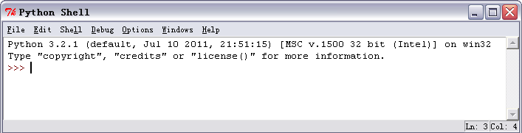
下图是在winows下安装Python3.2时运行IDLE后的Python交叉解释器的图形：
Python Shell

Slide 20
1.3 IDE 使用
运行Python的IDLE
文件 File
编辑 Edit
命令 Shell
调试 Debug
选择 Options
窗口 Windows
帮助 Help
IDLE

Slide 21
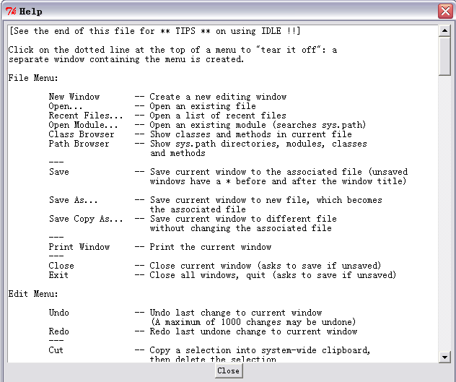
Help Idle

Slide 22
运行PyScripter
文件目录
编辑窗口
命令解释
关于Python的集成开发环境有许多工具可以使用，除了上面的Python自带的IDLE，还有Google的PyScripter…这里推荐使用IDLE 或者PyScipter：
http://code.google.com/p/pyscripter/

Slide 23
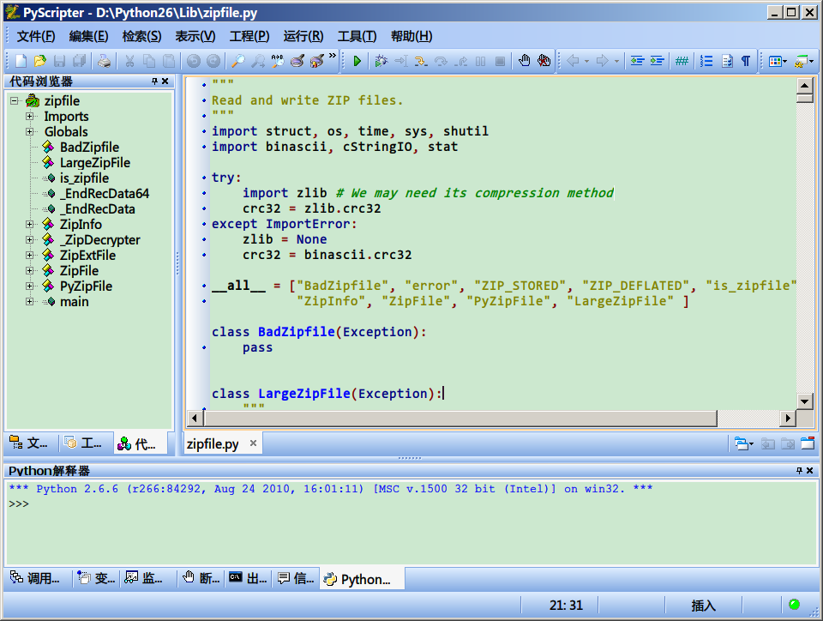
PyScripter

Slide 24
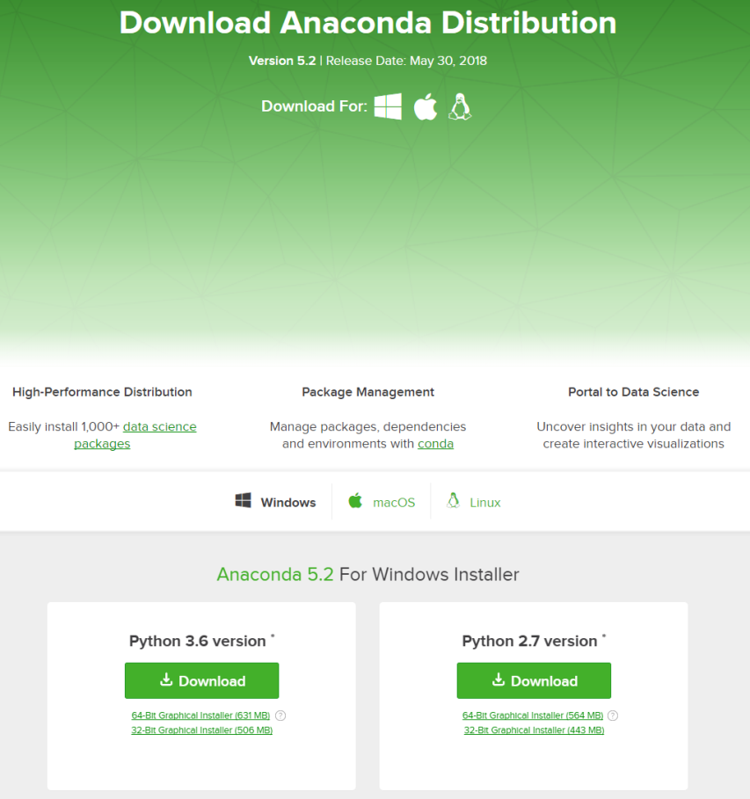
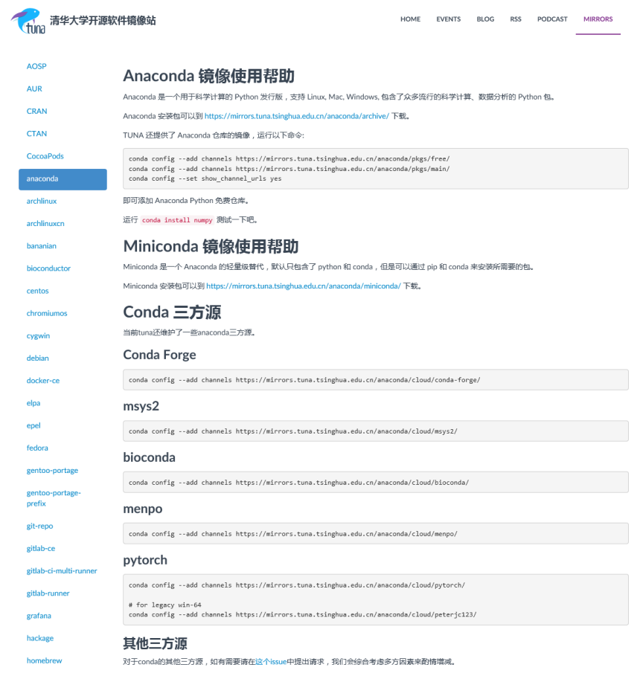
1.2 Python 安装 – Anaconda
下载网址
https://www.anaconda.com/download/
https://mirrors.tuna.tsinghua.edu.cn/help/anaconda/

Slide 25
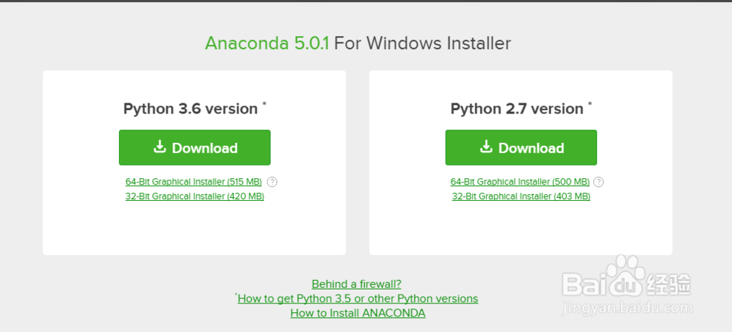
安装过程
1. 首先从官网下载Python 3.6 version的安装包，新版多了一些功能，推荐使用

Slide 26
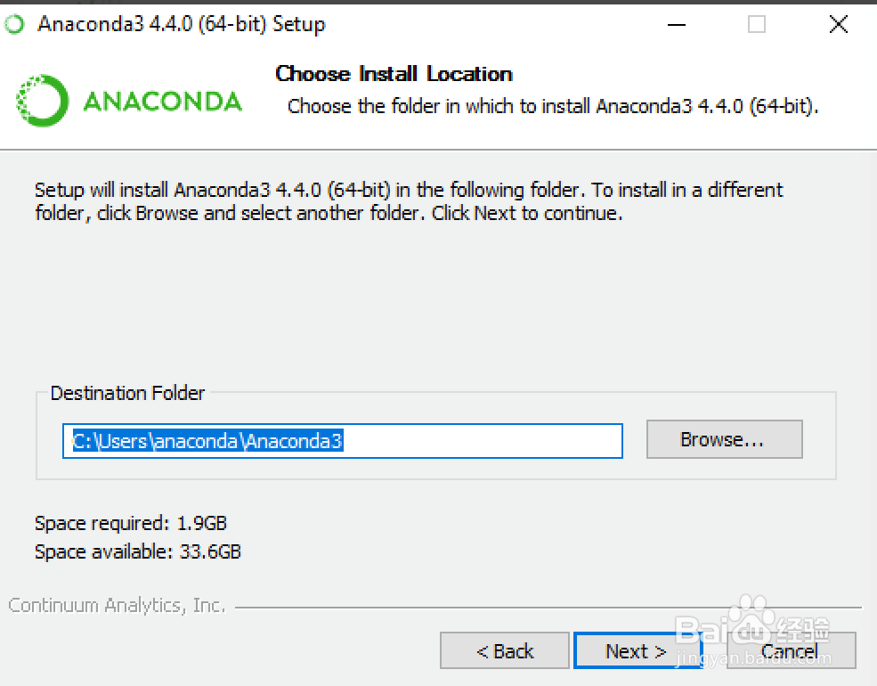
2. 默认选项安装

Slide 27
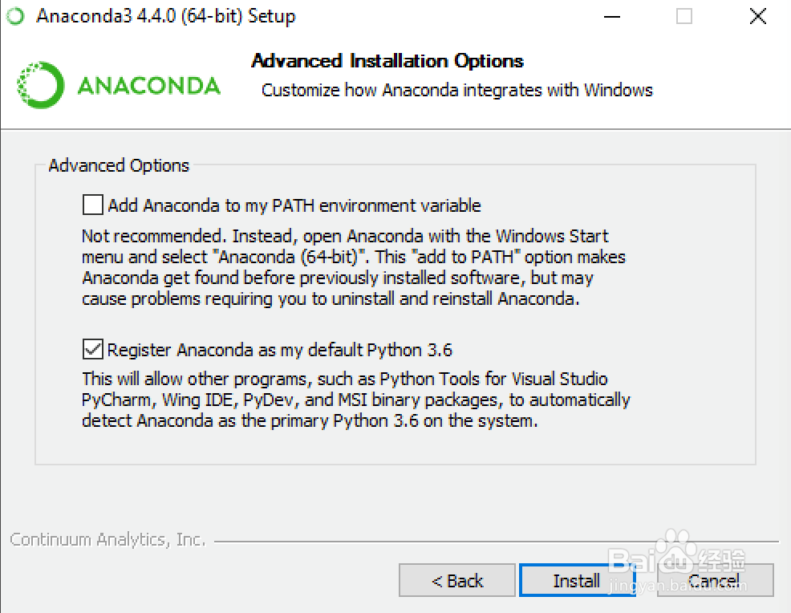

Slide 28
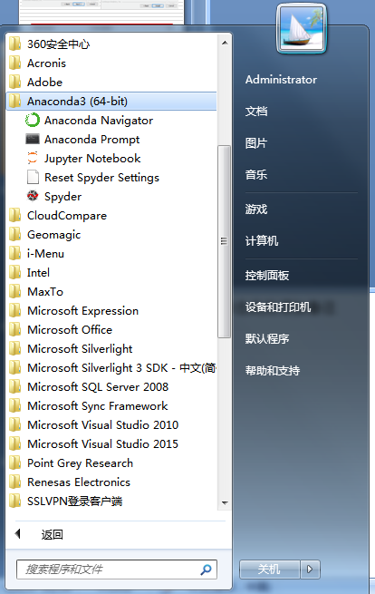
3.安装完成后

Slide 29
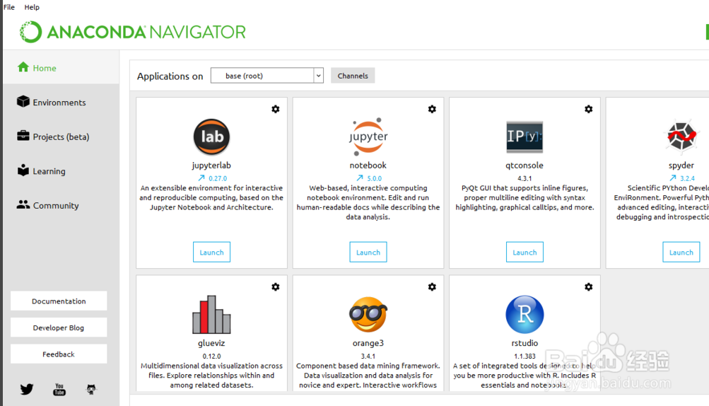
安装包管理- Anaconda navigator

Slide 30
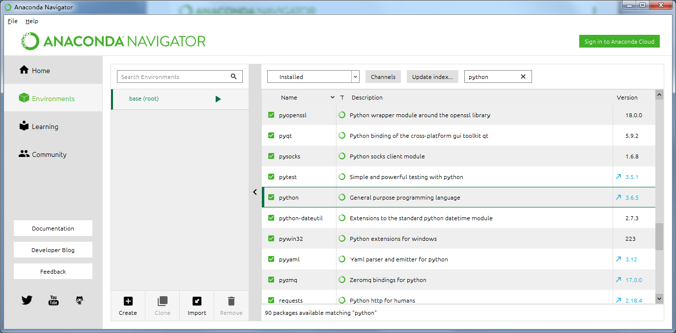

Slide 31
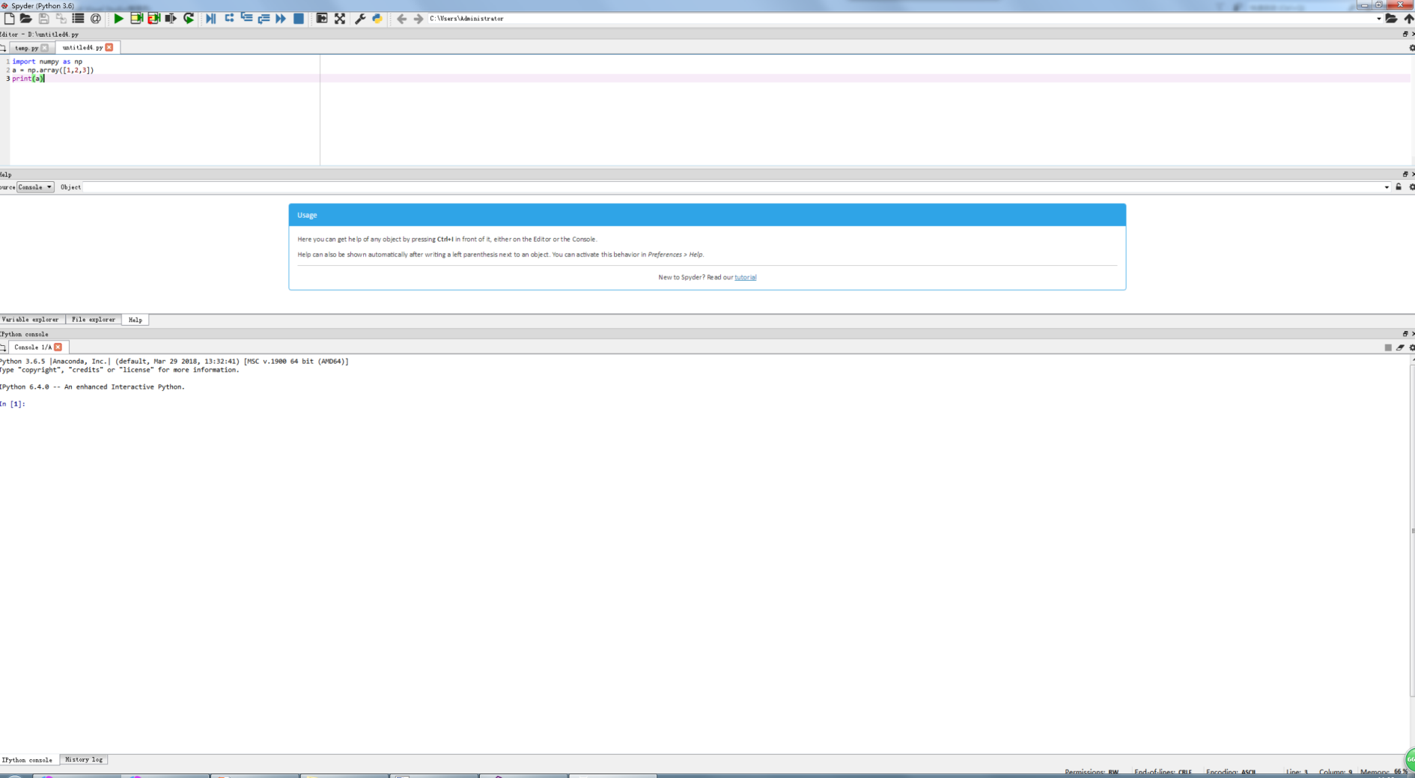
IDE – Spyder

Slide 32
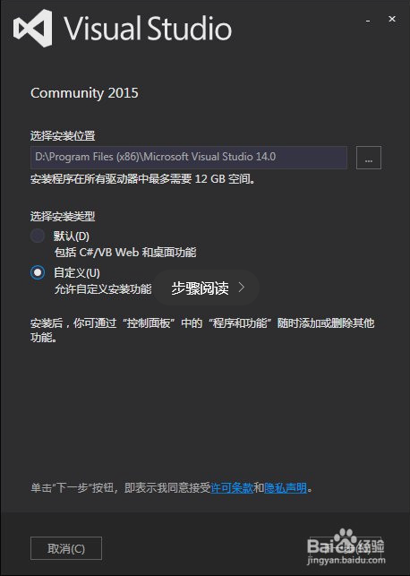
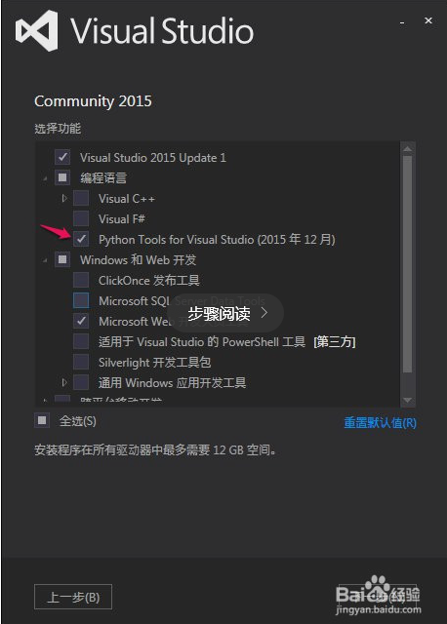
IDE - Visual Studio + Python插件(PTVS)
1. 安装VS2015

Slide 33
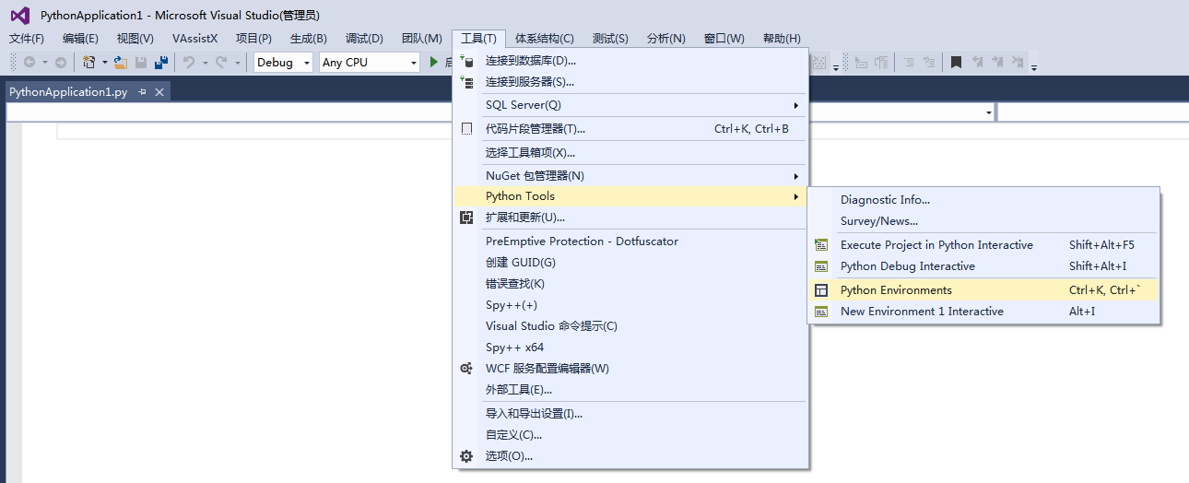
2. 安装后配置Python环境

Slide 34
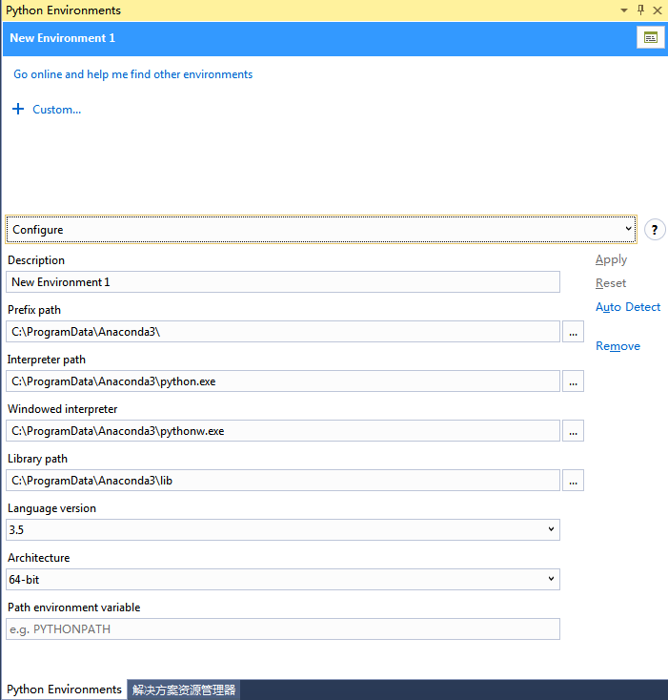
填写Python路径后，Auto Detect

Slide 35
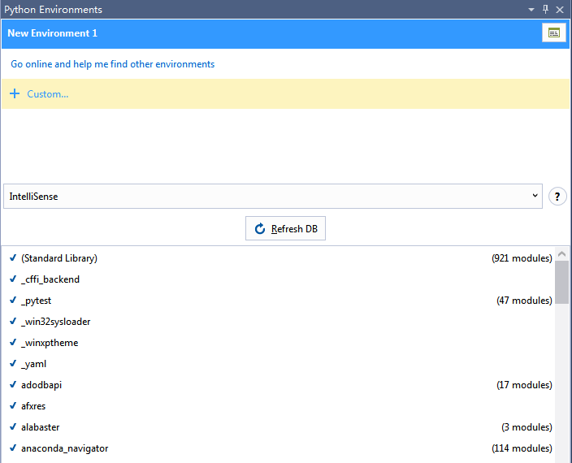
更新Intelligence

Slide 36
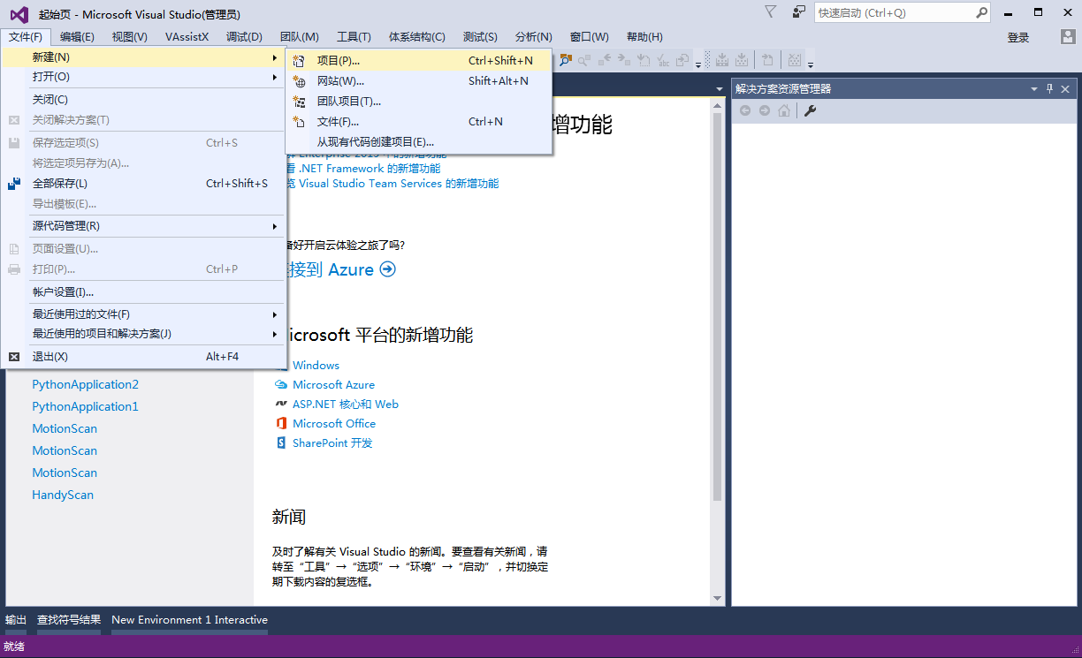
新建Python项目

Slide 37
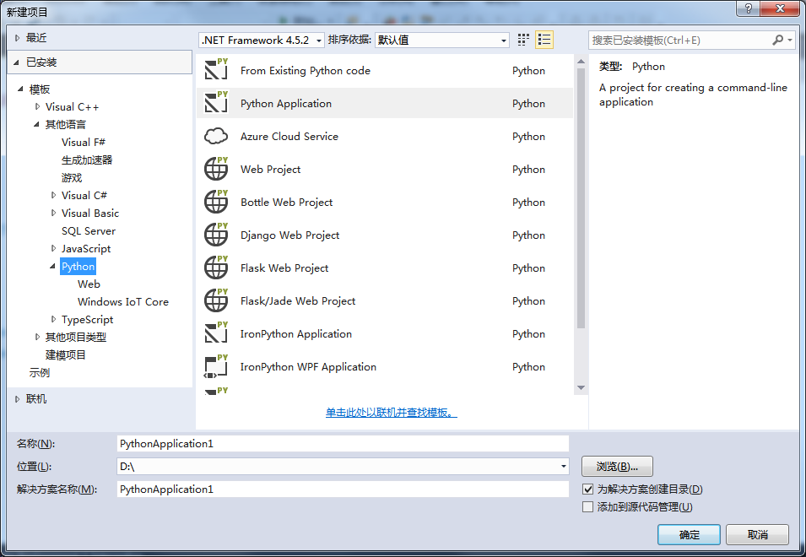

Slide 38
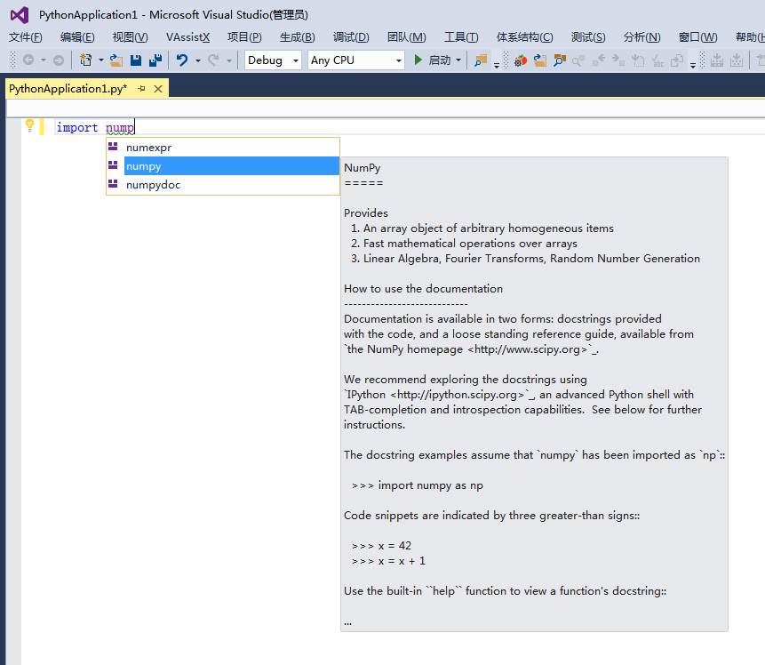
编写程序（自动提示）

Slide 39
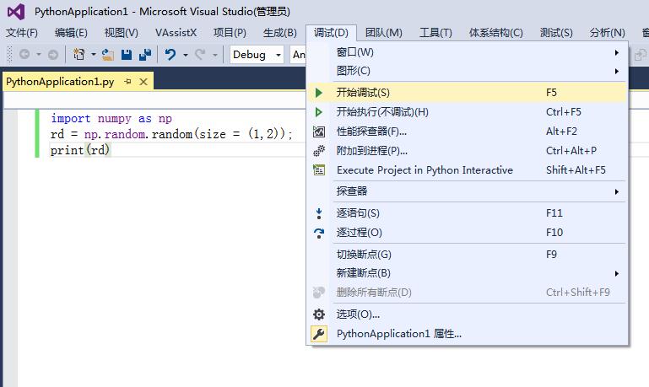
示例代码

Slide 40
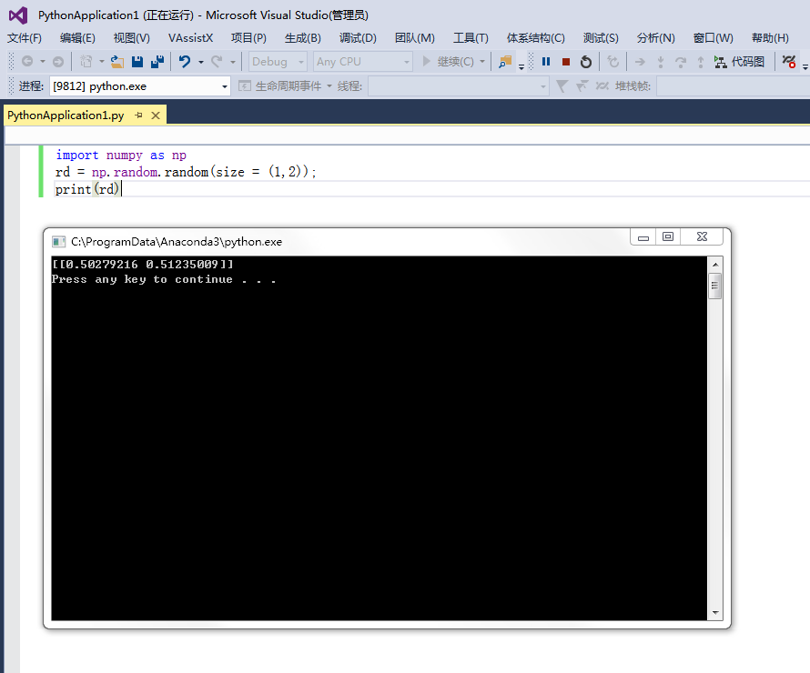

Slide 41
1.4 Python 编程
编码风格
标示符
关键字
运算符

Slide 42
编码风格
以“#”号开头的内容为注释，python解释器会忽略该行内容。
在Python中是以缩进(indent)来区分程序功能块的，缩进的长度不受限制，但就一个功能块来讲，最好保持一致的缩进量。
如果一行中有多条语句，语句间要以分号（;）分隔。

Slide 43
标识符
python中的标识符是区分大小写的。
标示符以字母或下划线开头，可包括字母，下划线和数字。
以下划线开头的标识符是有特殊意义的。
在交互模式下运行python时，一个下划线字符(_)是特殊标识符，它保留了表达式的最后一个计算结果。

Slide 44
关键字(共31个)
逻辑运算—3个
and/or/not
流程控制—12个
if/elif/while/for/else
break/continue/pass
return/yield
with/as
异常处理—5个
try/except/finally
raise/assert
定义等—6个
Class
Global
def/lambda
import/from
判断—2个
is
in
其他—3个
del/print
exec

Slide 45
运算符
x+y，x-y，x*y，x**y，x/y，x%y：算术运算
+=，-=，*=，/=，%=，**=，<<=，>>=，&=，^=，|=：自变运算
<，<=，>，>=，==，<>，!=：比较运算
or，and，not：逻辑运算

Slide 46
运算符
is, is not：等同测试
in, not in：是否为成员测试
(...)，[...]，{...}，‘...’：元组、列表、字典、字符串
x[i]，x[i:j]，x.y，x(...)：索引、分片、引用、函数调用

Slide 47
数据结构
丰富的数据类型：整型、浮点型、复数、字符串、元组、列表、字典、数组
简单的定义方式：赋值的同时进行定义
47

Slide 48
小结
1 Python 简介
2 Python 安装
3 IDE 使用
4 Python 编程

Slide 49
作业
采用Anaconda + VS2015方式安装并配置Python编程环境

